Slide 1
Síntomas Extrapiramidales
Nolan Blanchard
Ross University School of Medicine

Slide 2
¿Cuáles son los síntomas extrapiramidales (SEP)?
Los síntomas extrapiramidales son movimientos corporales involuntarios inducidos por medicamentos.
Tipos:
Acatisia: Sensación de inquietud, como si no pudiera permanecer quieto. Puede tener la necesidad de golpearse los dedos, inquietarse o mover las piernas.
Distonía: Cuando los músculos se contraen involuntariamente. Puede ocurrir en el cuello, la espalda, las extremidades o los ojos.
Parkinsonismo inducido por medicamentos: puede presentar temblores, dificultad para terminar de pensar o hablar y rigidez en los músculos faciales.
Discinesia tardía: movimientos faciales involuntarios. Puede hacer un movimiento de succión o masticación con la boca, sacar la lengua o parpadear mucho. Es resultado del uso prolongado de medicamentos antipsicóticos.

Slide 3
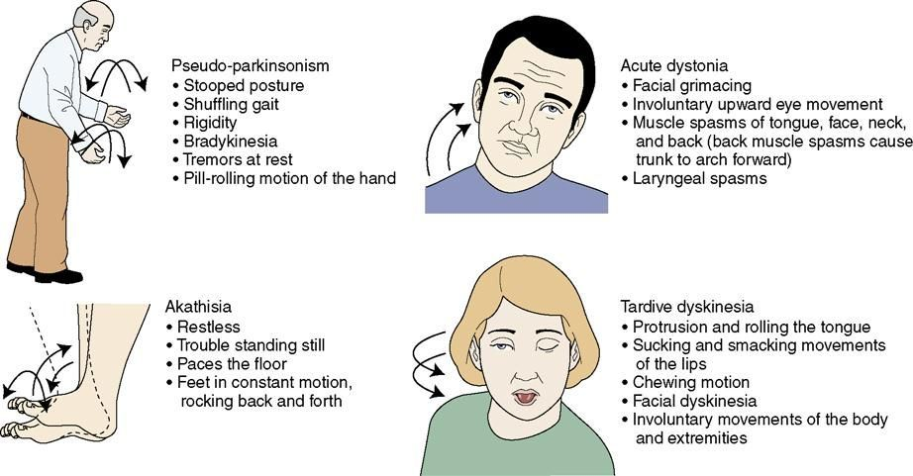
Medicamentos comunes involucrados en SEP
Haloperidol (Haldol)
Perphenazine (Trilafon)
Thiothixene (Navane)
Fluphenazine (Prolixin)
Trifluoperazine (Stelazine)
Risperdone (Risperdol)

Slide 4
Tratamientos
Reducir la dosis del medicamento o cambiar a otro medicamento que tenga menos probabilidades de causar SEP.
Benztropine y Diphenhydramine son medicamentos que pueden ser útiles en el tratamiento de los SEP agudos.
Propranolol es un medicamento que se puede utilizar para los SEP de tipo acatisia (sensación de inquietud).
En el caso de la discinesia tardía tipo SEP, su médico puede considerar cambiarlo a antipsicóticos de segunda generación como la Clozapine, pero debe evitar la Benztropine.
Las consultas a neurología, medicina del dolor y rehabilitación, fisioterapia y terapia ocupacional también pueden ser útiles.

